Slide 1
Procédé de séparation

Slide 2
Sédimentation

Slide 3
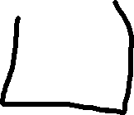
Décentation

Slide 4
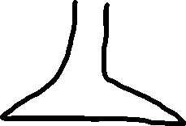

Slide 5
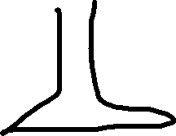
Évaporation

Slide 6
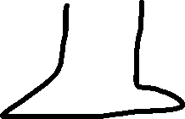
Distilation

